Slide 1



Prédiction de la catégorie du produit (ML)
Classification en Marketing
Réalisée par :
- Asmae MOUBARRIZ
- Achraf AKRACHE

Slide 2
PLAN
01
02
03
04
05
INTRODUCTION
Présenter le projet et la problématique
DEFINITIONS
Définir les modéles utilisée
DEMARCHE
Présenter les différents approche suivi
RESULTAT
Présenter les résultats obtenu
CONCLUSION
Résumer les approches et justifier le choix du model

Slide 3


01
INTRODUCTION

Slide 4

Problématique
Comment personnaliser et recommander des produits pertinents aux utilisateurs afin d'améliorer l'expérience client et augmenter le taux de conversion ?

Slide 5
DataSet
Notre jeu de données contient des profils utilisateurs essentiels pour la prédiction des catégories des produits en site : Age , Sexe , Location , Intérêts , Revenu , Total d’achat .

Slide 6
02
DEFINITIONS

Slide 7
Méthodes Utilisée
SCALER
SMOTE
SKEWNESS
La fonction fit_transform calcule la moyenne et l’écart type de caque colonnes dans data et utilise ces valeurs pour standardiser les donnés
Traitement du déséquilibre des données (génération des valeurs manquante)
Calcule du coefficient d’asymétrie avec la fonction .skew()

Slide 8
Modèles Utilisés
Decision Tree
Random
Forest
KNN
Pour prédire les classes de l’échantillon , il calcul la distance entre cet échantillon et tous les échantillons d’entraînement
Dans chaque noeud l’algorithme choisit la meilleure caractéristique celle qui maximise la séparation des classes pour diviser les données en sous-ensembles
chaque arbre est construit à partir d’un échantillon aléatoire des données d’entraînement

Slide 9
03
DEMARCHE

Slide 10
PHASE DE RÉALISATION
EXPLORATION
I
PRÉ TRAITEMENT
II
ENTRAINEMENT
III

Slide 11
Phase Exploration
Corrélations des colonnes numériques
15 colonnes
100 lignes
Étape 2
Étape 4
Étape 1
Étape 3
Chargement des données
Plot des colonnes catégorique

Slide 12
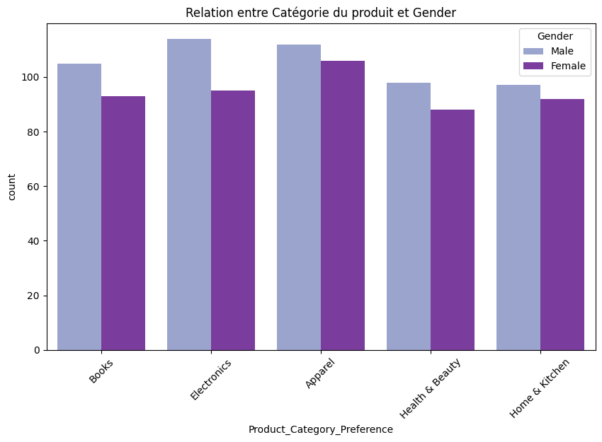
Gender Plot

Slide 13
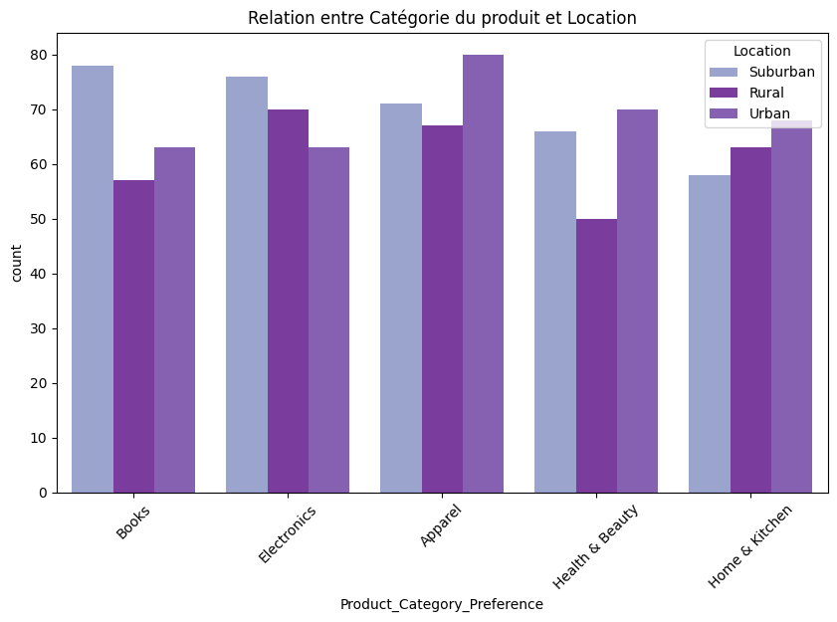
Location Plot

Slide 14
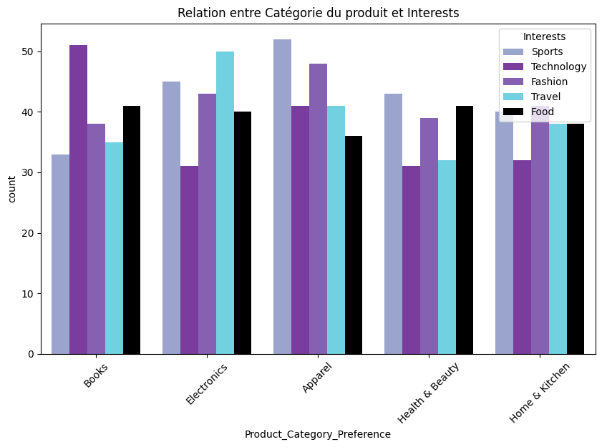
Intrests Plot

Slide 15
Phase de pré-traitement
Asymétrie
Null et Duplications
Suppression de colonnes inutiles
Sauvegarde

Slide 16
ESSAI 1 Label encoding

Slide 17
ESSAI 2 One-Hot encoding

Slide 18
PROJECT STAGES
Venus is the second planet from the Sun
STAGE 1
Despite being red, Mars is very cold
STAGE 2
Jupiter was named after a Roman god
STAGE 3

Slide 19
SNEAK PEEK
Mercury is the closest planet to the Sun and the smallest one in the Solar System—it’s only a bit larger than the Moon. The planet’s name has nothing to do with the liquid metal, since Mercury was named after the Roman messenger god

Slide 20
04
RESULTAT

Slide 21
TYPES OF AIs
NAME | TYPE | FUNCTION
My Journey | Artistic | Creates images
Super Desk | Writer | Creates texts
Solver | Mathematician | Solves complex problems
Develop AI | Programer | Programs web pages

Slide 22
TYPES OF AIs
NAME | TYPE | FUNCTION
My Journey | Artistic | Creates images
Super Desk | Writer | Creates texts
Solver | Mathematician | Solves complex problems
Develop AI | Programer | Programs web pages

Slide 23
TYPES OF AIs
NAME | TYPE | FUNCTION
My Journey | Artistic | Creates images
Super Desk | Writer | Creates texts
Solver | Mathematician | Solves complex problems
Develop AI | Programer | Programs web pages

Slide 24
TYPES OF AIs
NAME | TYPE | FUNCTION
My Journey | Artistic | Creates images
Super Desk | Writer | Creates texts
Solver | Mathematician | Solves complex problems
Develop AI | Programer | Programs web pages

Slide 25
9h 55m 23s
333,000
386,000 km
Jupiter's rotation period
The Sun’s mass compared to Earth’s
Distance between Earth and the Moon

Slide 26
KNN
$10,000,000
46%
MARS
Mars is cold
38%
VENUS
Venus is hot
15%
JUPITER
Jupiter is big
ASSEMBLE
BUILDING
Follow the link in the graph to modify its data and then paste the new one here. For more info, click here

Slide 27
OUR NUMBERS
50%
30%
20%
MANPOWER
DEVELOPMENT
EXPANSION
Mercury is the closest planet to the Sun and the smallest of them all
Venus has a beautiful name and is the second planet from the Sun
Despite being red, Mars is actually a cold place. It’s full of iron oxide dust

Slide 28
MAYOR REQUIREMENTS
SKILLS
INTELLIGENCE
Mercury is the closest planet to the Sun
Venus is the second planet from the Sun
ADAPTABILITY
FOCUS
Earth is the third planet from the Sun
Despite being red, Mars is very cold

Slide 29
05
CONCLUSION

Slide 30
—KNN
“This is a quote, words full of wisdom that someone important said and can make the reader get inspired.”

Slide 31
RESOURCES
Did you like the resources on this template? Get them for free at our other websites:
VECTORS
Futuristic ai tech instagram posts collection
ICONS
Icon pack: Artificial intelligence
PHOTOS
Black man working with a computer
Male technician repairing computer motherboard on wooden desk
Close up smiley man with glasses
Front view smiley woman holding book
Hands typing on laptop keyboard

